Slide 1
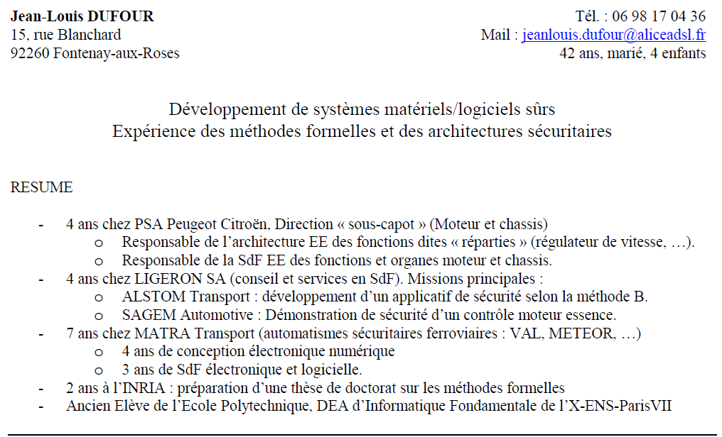


Slide 2
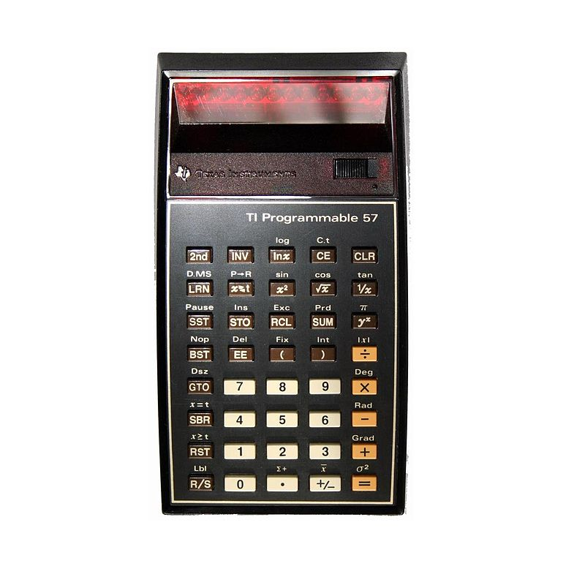
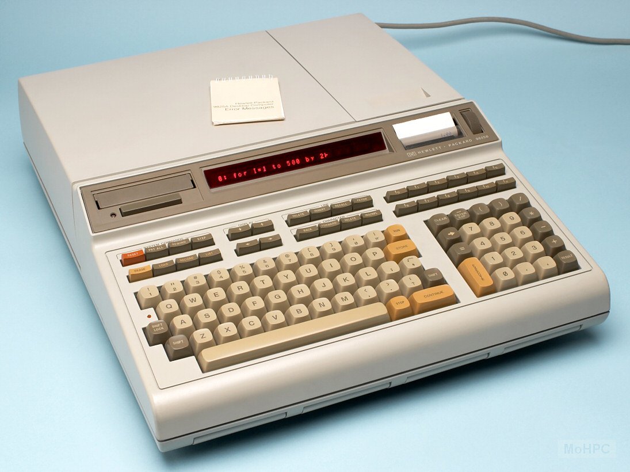
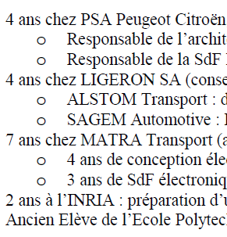
7 ans d’informatique (ma 1^{ière} école d’ingénieur)
10 ans chez Sagem / SED
7 ans d’informatique

Slide 3


Formation universitaire
Chercher
1) ≠
Enseigner
10 ans chez Sagem / SED
Chercher
2) ≠
Développer
3a) Connaissance des chercheurs →Confiance en eux
3b) Connaissance des frontières →Confiance en soi
7 ans d’informatique

Slide 4
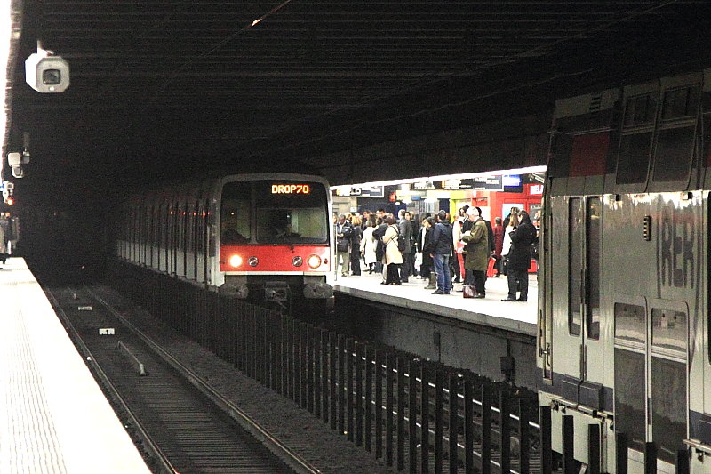
Matra Transport
(1^{ier} mouvement Brownien, 1^{ier} choix, 3^{ième} école)
Candidature spontanée pour faire du développement formel :
  SdF
  puis 1^{ier} choix : hiérarchique logiciel ou apprenti électronique ?
4) Humilité : devant l’expérience
(tout n’est pas dans les livres : cuisine, …)
5) Enseigner peut être agréable
10 ans chez Sagem / SED
7 ans d’informatique

Slide 5
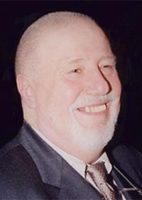

Jean-Claude Ligeron (1942-2008)
1 an hors du ferroviaire → Sagem Automotive (Osny)
  2^{ième} mvt. Brownien, 4^{ième} école d’ingé. : rencontre avec les motoristes
  (= il y a une vie au-delà de l’électronique)
4bis) Humilité : devant la capacité d’entreprendre de certains
(il ne suffit pas d’être compétent : il faut avoir envie)
10 ans chez Sagem / SED
6) Diriger peut être agréable
5bis) Enseigner peut être TRES agréable
7 ans d’informatique

Slide 6
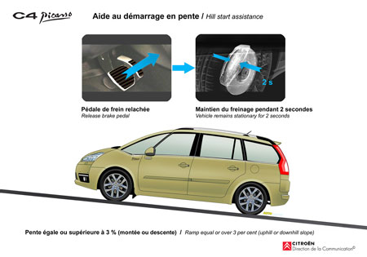
PSA Peugeot Citroën
1^{ière} ‘grosse boîte’ : les chapelles et le ‘fraisier’
6bis) Diriger peut être désagréable
6ter) ai-je mérité mon salaire ?
6quad) je me connais enfin moi-même
10 ans chez Sagem / SED
7) Reconnaissance :
Expert émérite SdF
7 ans d’informatique

Slide 7
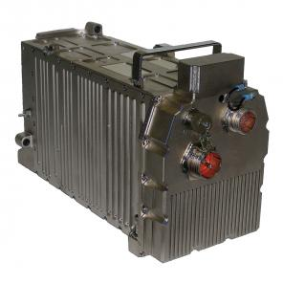
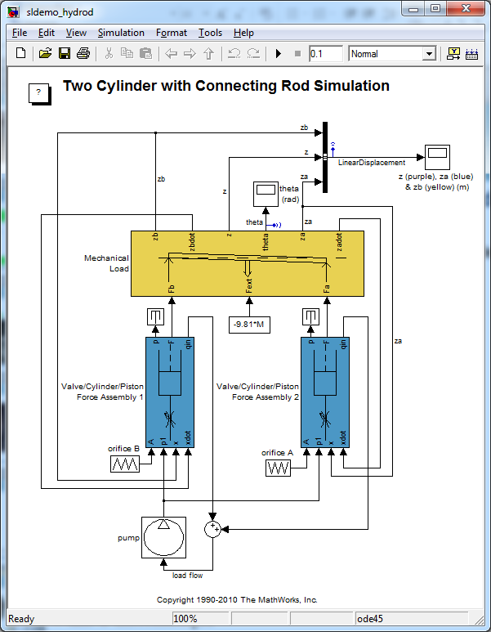
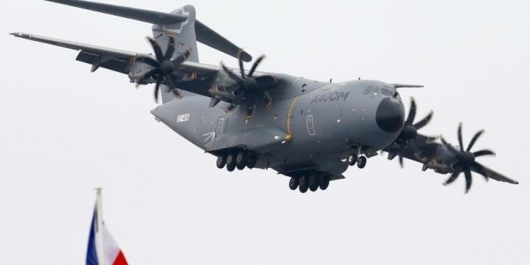
Sagem (3^{ième} mvt. Brownien : retour aux maths)
Candidature sur un poste ‘commandes de vol’ (Massy)
  CE ‘Systèmes de Navigation’ (Eragny)
    1^{ière} tâche : développer le ‘micro-windows’ de GADIRS
10 ans chez Sagem / SED
RM Système GADIRS
Initiateur du ‘cœur de Navigation’
Référent ‘Model-Based Design’
7 ans d’informatique

Slide 8
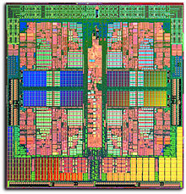
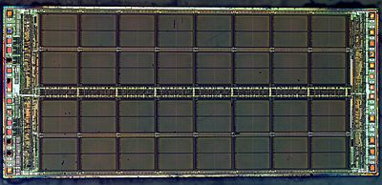
Et maintenant ? (1/2)
certifier un multi-cœur
  (≠ eSAC)
10 ans chez Sagem / SED
bus
DOD : 1500 mezzas Zynq (PASEO)
DOD : ARTIST (ICD/bancs) / SCTL
  le DAL A passe par le DAL Z
7 ans d’informatique

Slide 9
Et maintenant ? (2/2)
1. (redite) DOD: avons-nous confiance en nous ?
  Proposition : DSE sur Drônes (ARTIST, bancs HIL, SCTL)
2. DSE = HW et SW: à quand la plateforme ?
  Cf Rex BFCC
  1^{ier} pas : Simulink ou Scade HW/SW
  Proposition : DSE → DSP ;-))
3. HW/SW : mur de Berlin à abattre
  Mail récent d’un softeux: « dans les réflexions actuelles …, toute une partie de ce qui est fait par ASIC et en train de remonter dans les processeurs pour des raisons de flexibilité »
4. DT / R&T : idem (mur de Berlin)
5. HW/HW
  VHDL/Verilog : je vous prête la pièce …
10 ans chez Sagem / SED
7 ans d’informatique

Slide 10
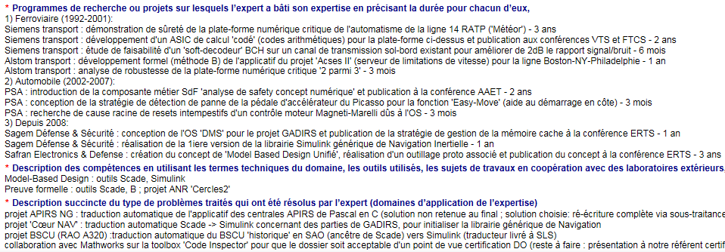
Extraits EPDP (1/2)

Slide 11
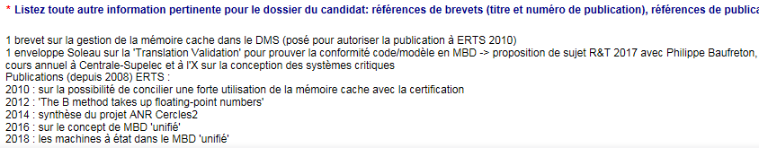
Extraits EPDP (2/2)

